Slide 1



«Российский университет спорта
«ГЦОЛИФК»
Дисциплина: Педагогика физической культуры
Тема:«Особенности педагогического руководства физкультурно-спортивным коллективом. Стили руководства физкультурно-спортивным коллективом и их эффективность»
Выполнил:___________________
_____________________________
Проверил:___________________
____________________________

Slide 2


Понятие педагогического руководства физкультурно-спортивным коллективом
2
Педагогическое руководство физкультурно-спортивным коллективом — это деятельность спортивного педагога, направленная на управление учебно-педагогической и познавательной деятельностью учащихся в процессе занятий физической культурой и спортом.
На подготовительном этапе организует целостный учебно-воспитательный процесс и каждый урок. Для этого он разрабатывает план-график, тематический план и планы-конспекты занятий, выбирает средства и методы физического воспитания.
На третьем этапе контролирует эффективность педагогического процесса. Его деятельность направлена на анализ и оценку результатов обучения, выявление наиболее рациональных путей устранения замеченных недостатков.
На втором этапе управляет учебно-педагогической и познавательной деятельностью учащихся на уроке. Для этого он проводит организационные мероприятия (построение класса, сообщение задачи урока, организация дисциплины и другое), объясняет учебный материал, показывает упражнения, демонстрирует наглядные пособия, помогает учащимся при выполнении двигательных действий.

Slide 3
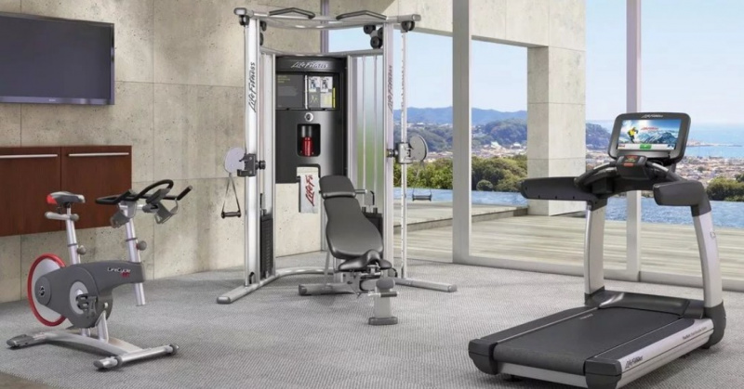
Особенности педагогического руководства физкультурно-спортивным коллективом
3
Ответственность тренера за спортсменов и команду. Он формирует её, организует учебно-тренировочную и соревновательную деятельность, управляет командой и межличностными отношениями в ней.
01
Сбор, накопление и переработка необходимой для команды информации. Также в рамках руководства тренер осуществляет перспективное, текущее и оперативное планирование деятельности команды и отдельных спортсменов, распределяет обязанности и роли между членами команды.
02
Стимулирование активности путём воздействия на мотивационную сферу. Тренер стимулирует спортсменов, воздействуя на их мотивацию.
03
Учёт индивидуальных качеств каждого члена коллектива. Тренер должен интересоваться всеми сторонами жизни своих воспитанников, не только спортивной деятельностью.
04
Организация досуга. Ежедневные тренировки, участие в соревнованиях, соблюдение спортивного режима требуют от тренера организации досуга, удовлетворения разнообразных интересов, разумного включения в общественную жизнь.
05
Учёт особенностей развития коллектива. Тренер должен учитывать, что состав команды не однороден по возрасту, национальности, образованию, темпераменту, интеллекту, уровню мастерства и опыту выступлений на соревнованиях.
06

Slide 4
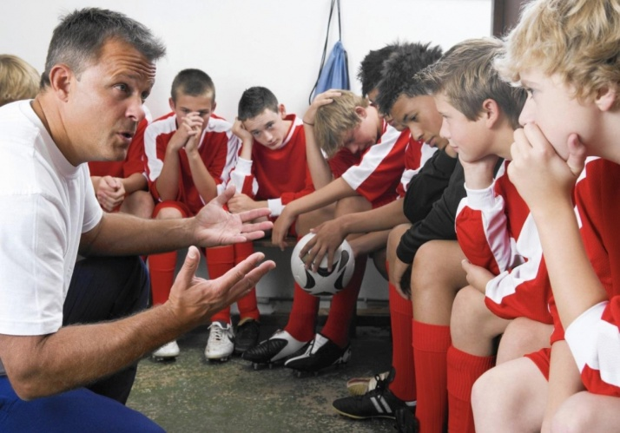

Понятие стиля руководства в спортивно-педагогической деятельности
4
Стиль руководства – это целостная, относительно устойчивая система способов общения педагога с учащимися, обладающая внутренним единством и обеспечивающая эффективное управление деятельностью занимающихся. При своей динамичности стиль руководства имеет устойчивые особенности, проявляющиеся в различных условиях.
В спортивно-педагогической деятельности выделяются следующие стили руководства: либеральный, демократический, авторитарный.

Slide 5
Авторитарный стиль руководства спортивной командой
5
Авторитарный стиль руководства командой характеризуется прежде всего тем, что тренер принимает решение единолично без учета мнения спортсменов. Он не терпит возражений, категоричен в суждениях, требует от подчиненных пунктуального выполнения указаний, оставляя минимум возможностей для проявления их личной инициативы, не передает своих полномочий.
Длительное использование в своей работе авторитарного стиля создает специфический психологический климат в команде, который отличается постоянной напряженностью, слабыми межличностными связями спортсменов. Тренер такого типа часто отличается и в обыденном поведении неприветливостью, излишней озабоченностью, недовольством, постоянным предъявлением претензий к окружающим.
Авторитарный стиль руководства спортивной командой или группой целесообразно использовать в определенных ситуациях, а именно: в командах, среди членов которой имеется значительное число агрессивных спортсменов; в случаях, когда в команде или группе отсутствуют порядок и дисциплина, запущена воспитательная работа; в экстремальных ситуациях, требующих максимального напряжения сил команды.

Slide 6
Демократический стиль руководства спортивной командой
6
Демократический стиль руководства спортивной командой характеризуется тем, что тренер рассматривает спортсменов как активных участников и реализаторов своих концепций, идей, замыслов. В связи с этим он не занимается мелочной опекой, а четко формулирует основные цели, определяет задачи, показывает варианты их решения, предоставляя спортсмену реальную возможность проявления собственной инициативы.
Для демократического стиля руководства командой характерны также постоянное внимание к вопросам воспитательной работы, опора на лидеров, на спортивную активность, передача части полномочий капитану, и т. д.
Базой для демократического стиля руководства является, с одной стороны, высокий уровень личностных и профессиональных качеств тренера, использование им научных принципов социального управления. С другой стороны, этот стиль руководства требует от команды определенного уровня социальной зрелости.
Спортивная команда, воспитанная на основе принципов демократического руководства, отличается сплоченностью, сознательностью, самодисциплиной, творческой активностью, способностью самостоятельно решать самые трудные задачи в условиях тренировки и соревнований.

Slide 7
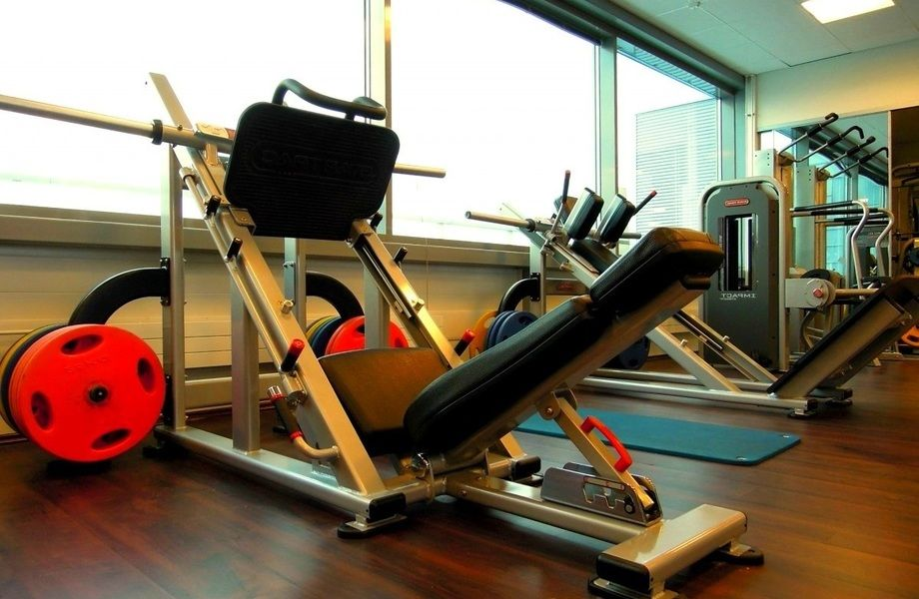
Либеральный стиль руководства спортивной командой
7
Либеральный стиль руководства спортивной командой определяется прежде всего тем, что тренер минимально вмешивается в процесс тренировки, играя зачастую лишь роль посредника между спортсменами и другими работниками клуба решая в основном организационные вопросы.
Базой для такого стиля руководства является, с одной стороны, достаточно высокий уровень подготовки спортсмена, его компетентность, а с другой - неспособность тренера по тем или иным причинам выйти на уровень действительного руководства. В качестве основных причин такого явления можно назвать нежелание тренера повышать уровень своей компетентности, а также «мягкость» его характера. Тренер-либерал, как правило, не способен достаточно долгое время удержать руководство командой на должном уровне и обычно рано или поздно попадает под влияние своих подчиненных или команды.
Опасность либерального стиля руководства в спорте заключается в том, что объект управления (спортсмен или команда) становятся субъектом и начинают навязывать свою волю не только тренеру, но и спортивному клубу. В этой ситуации команда постепенно может превратить свою спортивную деятельность из средства решения социальных задач в средство достижения личных целей.

Slide 8
Эффективность стилей педагогического руководства в спорте
8
Эффективность стилей педагогического руководства в спорте зависит от конкретной ситуации и целей тренера.
Авторитарный стиль может быть целесообразен при наличии в команде агрессивных спортсменов, отсутствии дисциплины, в экстремальных ситуациях, требующих предельного напряжения сил спортсмена и команды.
Демократический (совместный) стиль оценивается более высоко, чем авторитарный. Он стимулирует активность и самостоятельность членов группы, воспитывает в спортсмене взаимное доверие и веру в общее дело, создаёт в команде дух сотрудничества и братства.
Либеральный (соглашательский) стиль предполагает минимальное вмешательство тренера во внутреннюю жизнь спортсмена или команды. Тренер выдаёт общие инструкции, обеспечивает минимальное руководство в организации действий и решает проблемы дисциплины, только когда это абсолютно необходимо.
Разумное сочетание всех трёх стилей и свободное владение ими позволяет тренеру повысить эффективность своей педагогической и организационной деятельности, добиться высоких спортивных результатов.

Slide 9
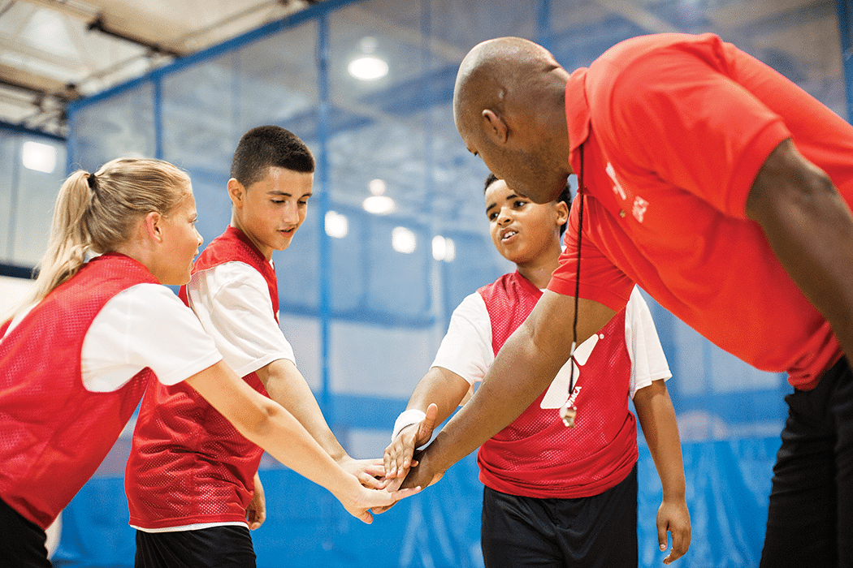
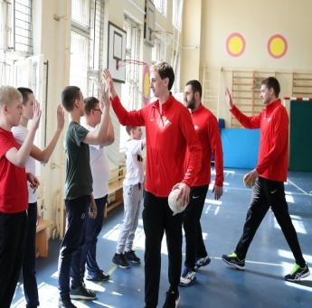
Вопросы по теме
9
Назовите особенности педагогического руководства физкультурно-спортивным коллективом
Дайте характеристику стилям педагогического руководства физкультурно-спортивным коллективом
От чего зависит эффективность стилей педагогического руководства в спорте
Список литературы
Панасюгина В.Е.Влияние стиля педагогического тренера на отношение к нему спортсменов [Электронная версия][Ресурс:
https://conf.sfu-kras.ru/sites/mn2013/thesis/s026/s026-028.pdf ]
Стили руководства тренеров. Чем тренеры отличаются друг от друга [Электронная версия][Ресурс: https://www.sports.ru/football/blogs/2768954.html]
Стили руководства в оздоровительной физической культуре. [Электронная версия][Ресурс: https://bspu.by/blog/shkuleva/article/publish/stili-rukovodstva-v-ozdorovitel-noj-fizicheskoj-kul-ture ]

Slide 10

СПАСИБО ЗА ВНИМАНИЕ!

